Slide 1
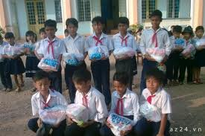
Một số học sinh nghèo vượt khó được trợ cấp của cơ quan đoàn thể

Slide 2
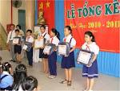

Slide 3
